Slide 1

Thiết kế robot
Thiết kế phần cơ khí
Lecturer: Dr. Bui Ha Duc
Dept. of Mechatronics
Email: ducbh@hcmute.edu.vn

Slide 2
Quy trình thiết kế cơ khí
Xác định thông số mục tiêu
Xây dựng phương án thiết kế
Thiết kế chi tiết 3D
Mô phỏng và tính toán tối ưu
Chế tạo mẫu thử
Thử nghiệm và cải tiến

Slide 3
Xây dựng phương án thiết kế
Đây là giai đoạn "động não" để đưa ra các giải pháp sơ bộ
Các bước triển khai:
  Phân tách chức năng
  Lựa chọn cơ cấu tạo ra chuyển động phù hợp
  Phác thảo động học
  Xác định kích thước
  Lựa chọn vật liệu chính (nhôm, thép, nhựa in 3D hay carbon).
  Xây dựng phương án truyền động
  Đánh giá ưu nhược điểm của từng phương án để chọn ra hướng đi khả thi nhất.

Slide 4
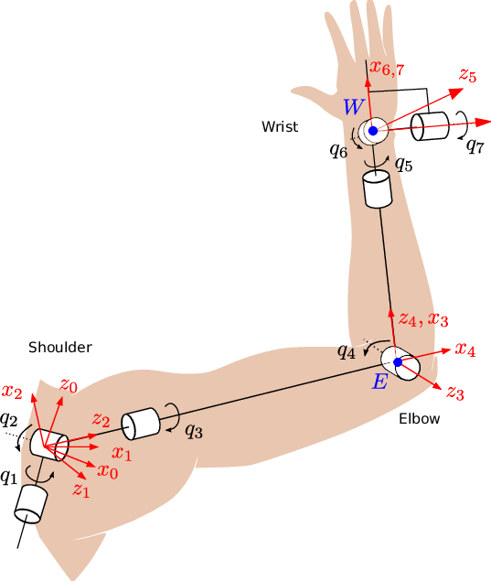
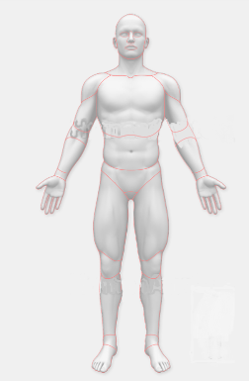
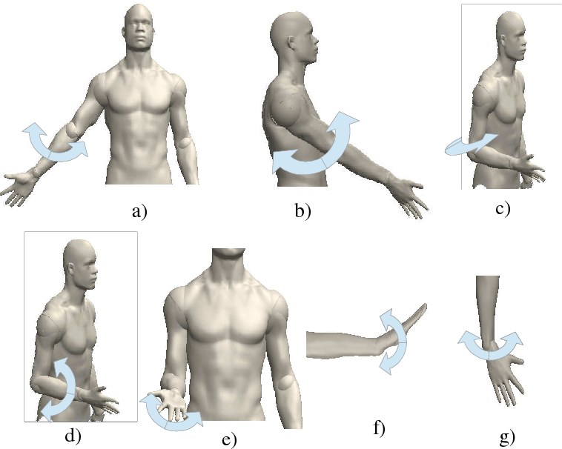
Xây dựng phương án thiết kế

Slide 5
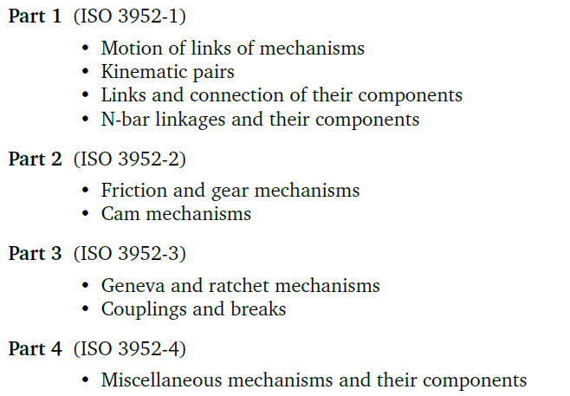
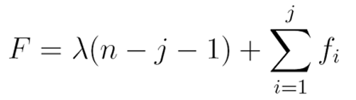
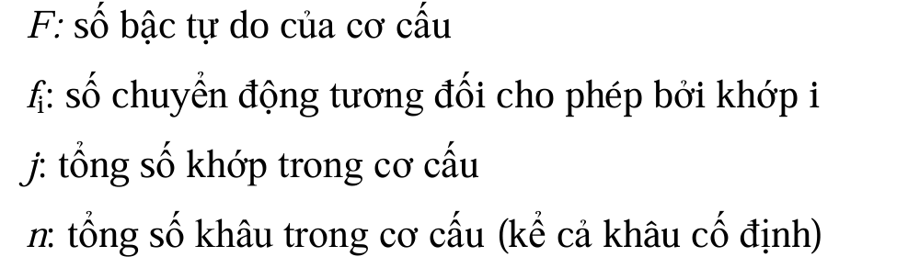
Phác thảo động học – Kinematic diagrams
Các ký hiệu phải theo tiêu chuẩn ISO
Kiểm tra số bậc tự do theo công thức Grubler

Slide 6
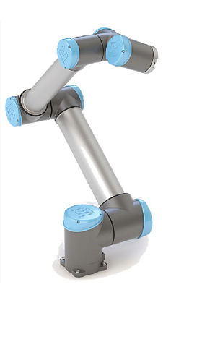
Bài tập
Phác thảo sơ đồ động học và tính số bậc tự do của tay robot sau

Slide 7
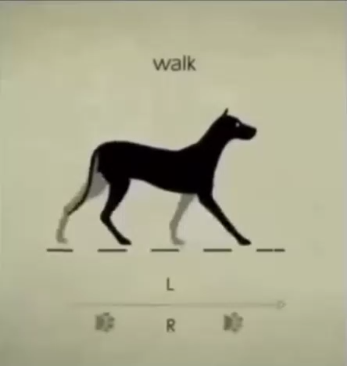
Hoạt động nhóm
Phân tích chuyển động của chó, đề xuất sơ đồ động học

Slide 8
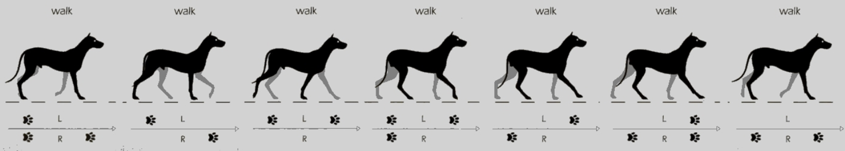
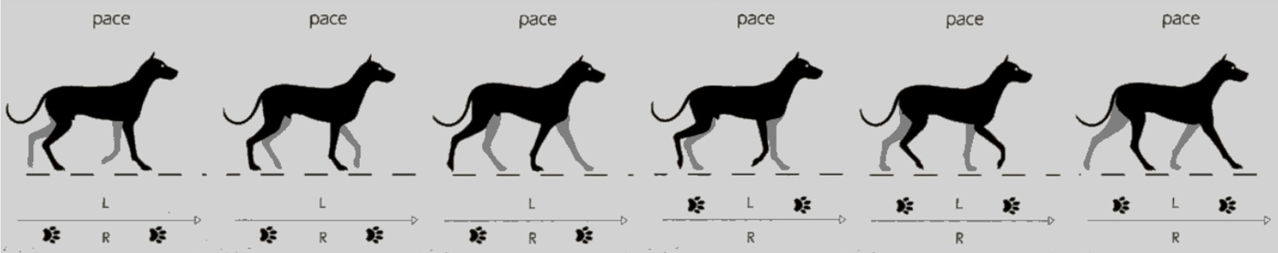
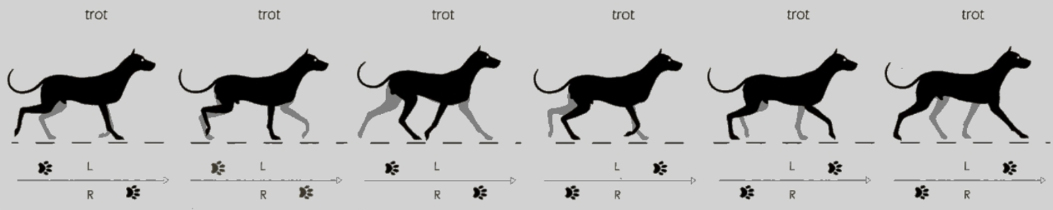

Slide 9
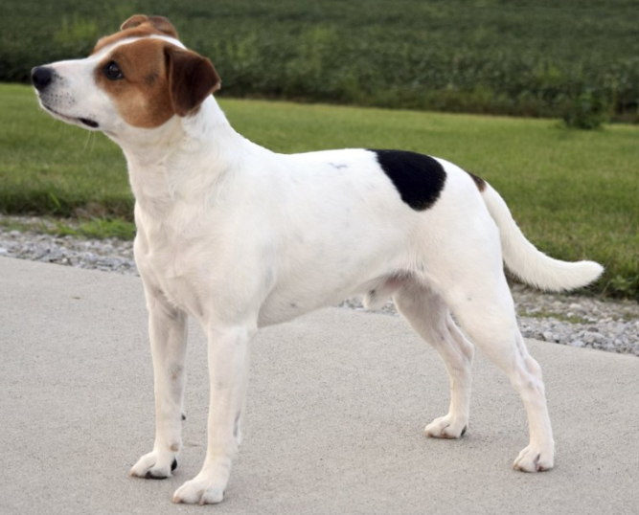
Phác thảo động học: Robot chó
Thông số mục tiêu:
Thông số hình học
  Chiều dài phần thân: 50 cm
  Chiều rộng phần thân: 20-25 cm
  Chiều cao: 35 cm
Thông số động lực học:
  Trọng lượng: 11kg
  Vận tốc tối đa: 1 m/s
  Gia tốc: 1 m/s²
Nhiệm vụ: đi ổn định, không ngã
Danish Swedish farmdog

Slide 10
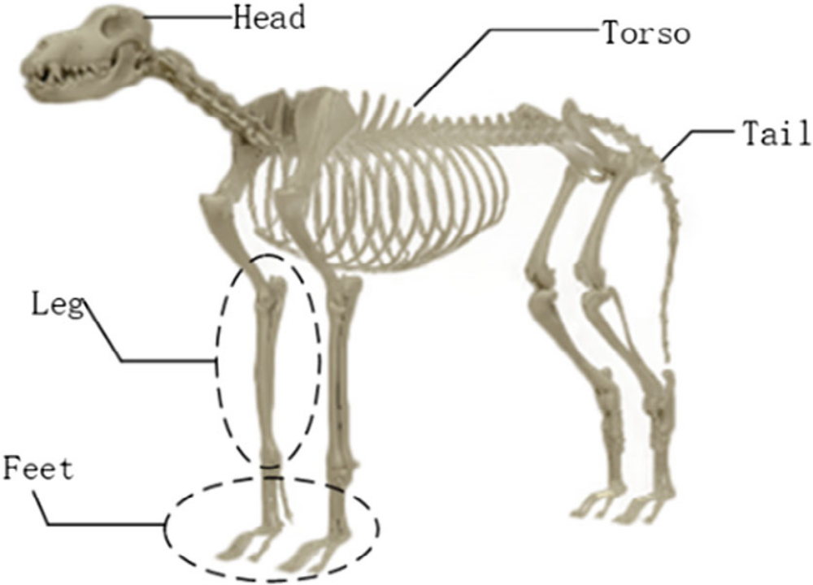
Phác thảo động học: Robot chó
Phương án thiết kế

Slide 11
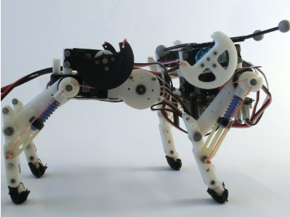
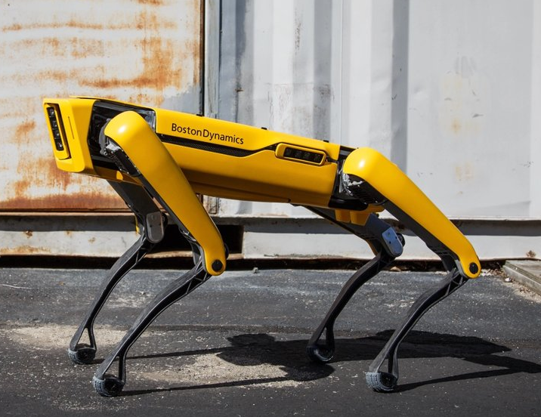
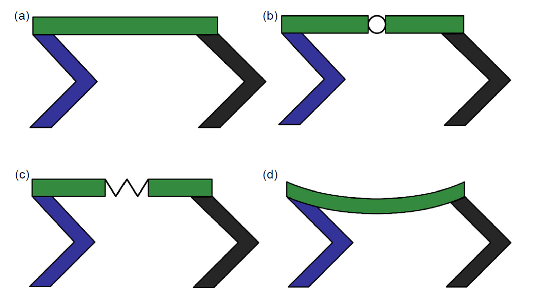
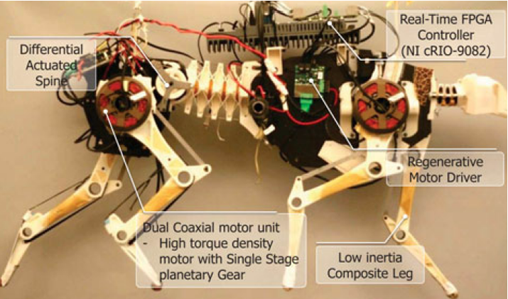
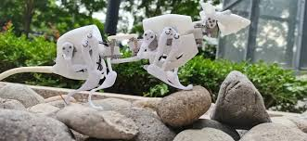
Phác thảo động học: Robot chó
Thân robot

Slide 12
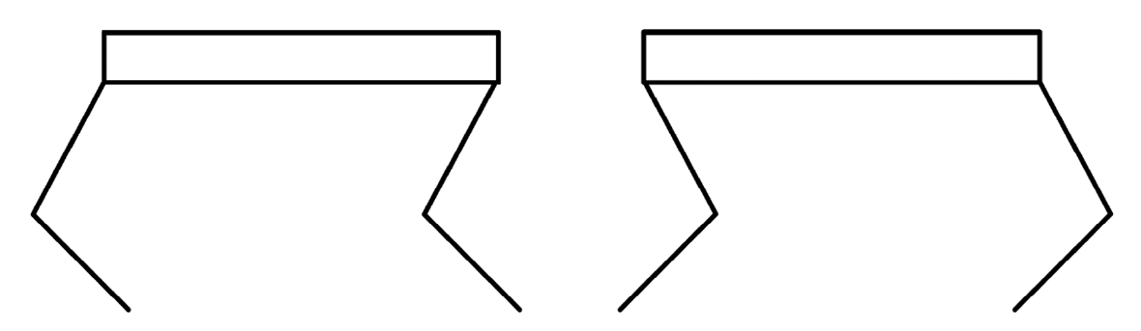
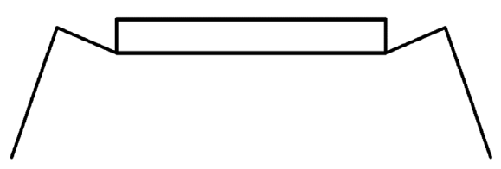
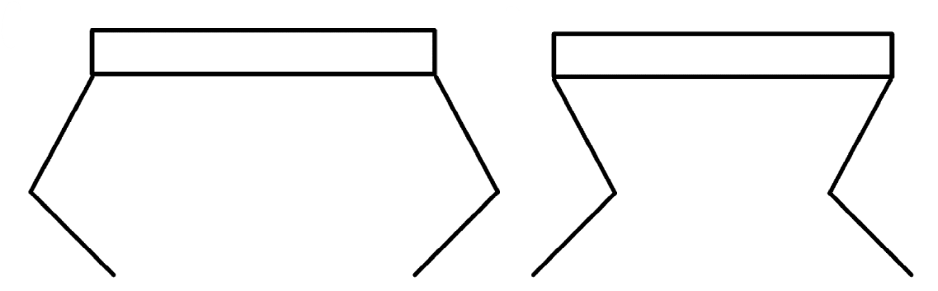
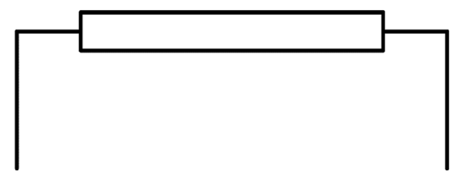
Phác thảo động học: Robot chó
Cấu trúc chân

Slide 13
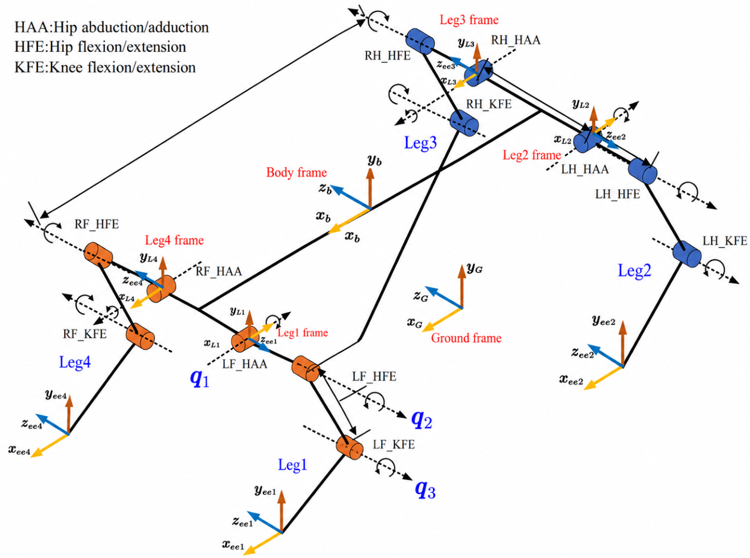
Phác thảo động học: Robot chó
Sơ đồ nguyên lý

Slide 14
Xác định kích thước
Kích thước các khâu robot được xác định dựa trên:
Không gian làm việc (Workspace Volume)
  Tầm với tối đa
  Khoảng trống gầm
  Chiều cao tối đa có thể thực hiện
Lực / Moment
  Giảm moment xoắn -> giảm công suất động cơ
  Giảm quán tính chân
Hiệu suất năng lượng (Energy efficiency)
  Tối ưu thế năng và động năng khi di chuyển
L₁
L₂
L₃

Slide 15
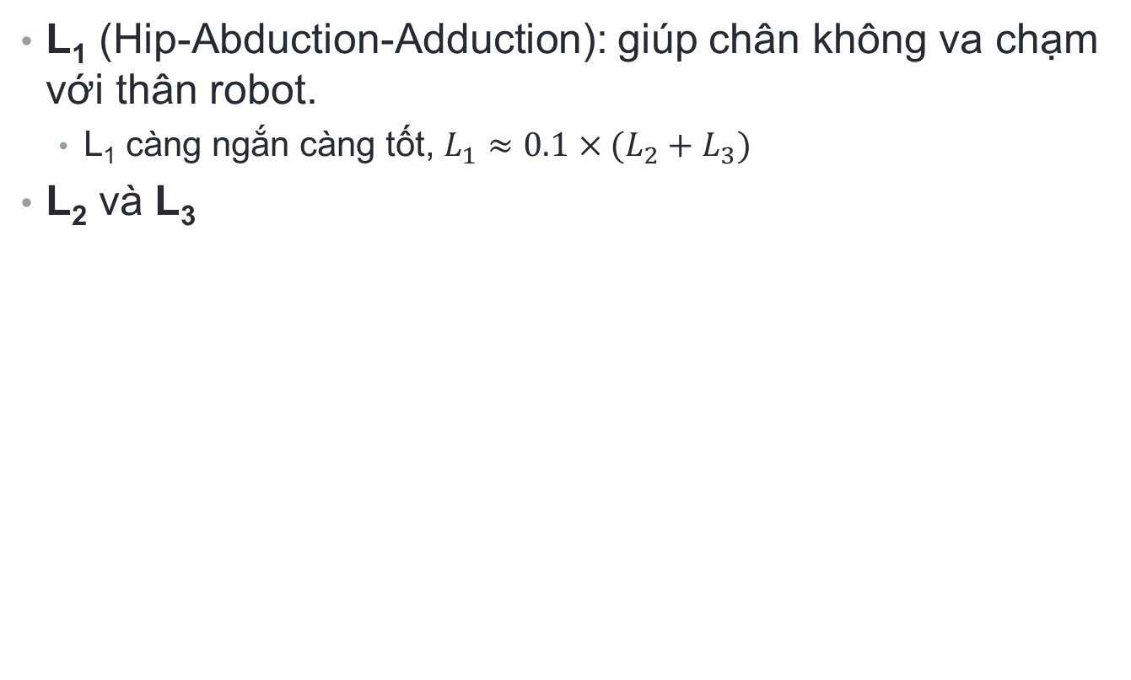
Xác định kích thước
L₁ (Hip-Abduction-Adduction): giúp chân không va chạm với thân robot.
  L₁ càng ngắn càng tốt, $L_{1}≈0.1×(L_{2}+L_{3})$
L₂ và L₃
L₁
L₂
L₃

Slide 16
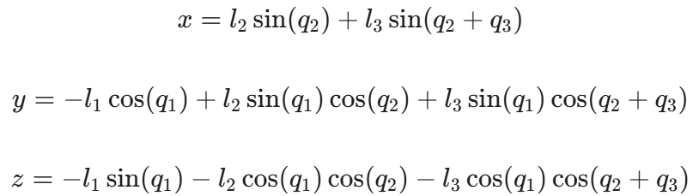
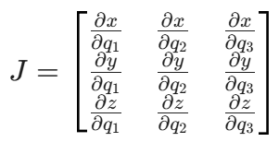
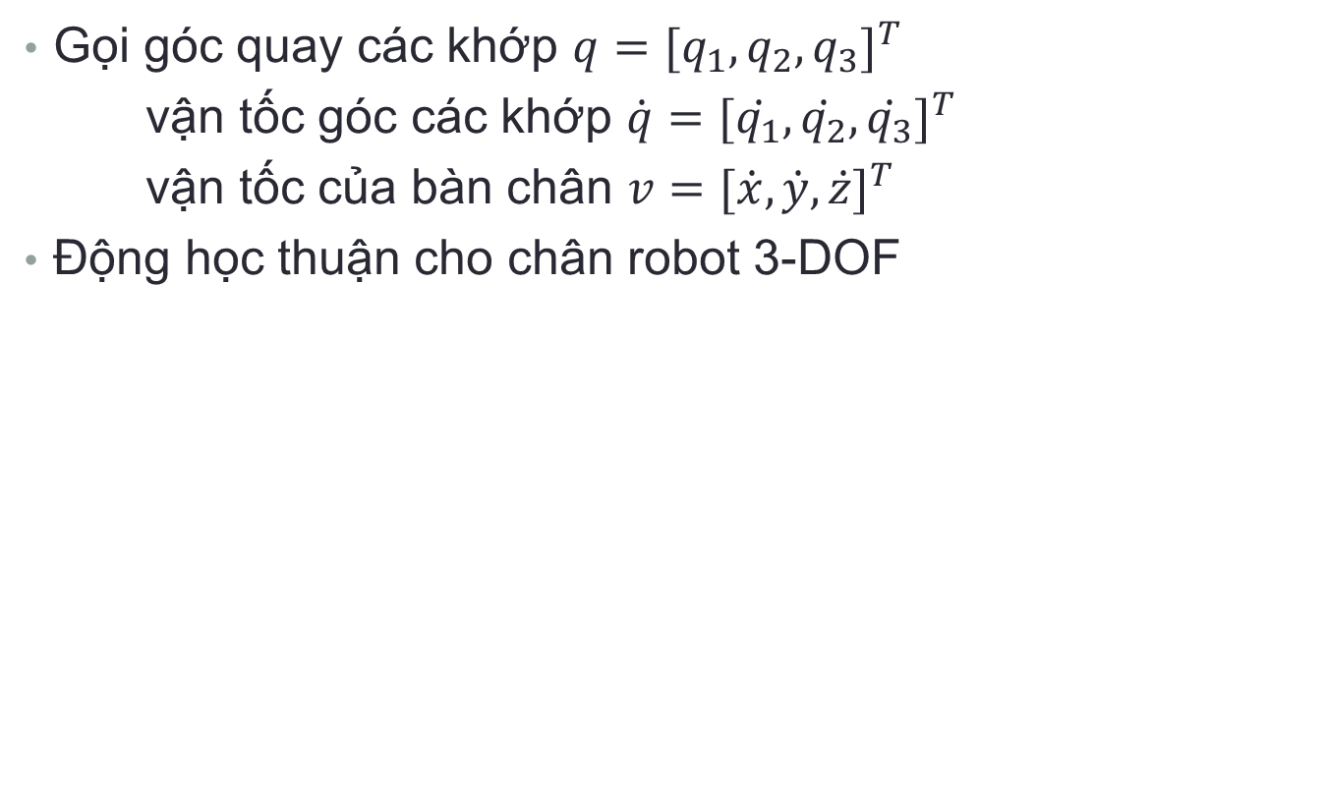
Xác định kích thước
Gọi góc quay các khớp $q={[q_{1},q_{2},q_{3}]}^{T}$
vận tốc góc các khớp $\dot{q}={[\dot{q_{1}},\dot{q_{2}},\dot{q_{3}}]}^{T}$
vận tốc của bàn chân $v={[\dot{x},\dot{y},\dot{z}]}^{T}$
Động học thuận cho chân robot 3-DOF
L₁
L₂
L₃

Slide 17
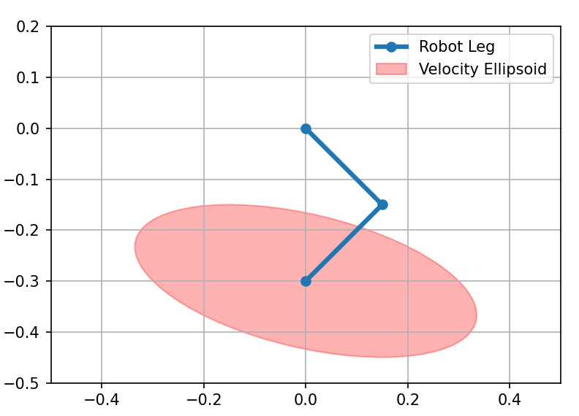
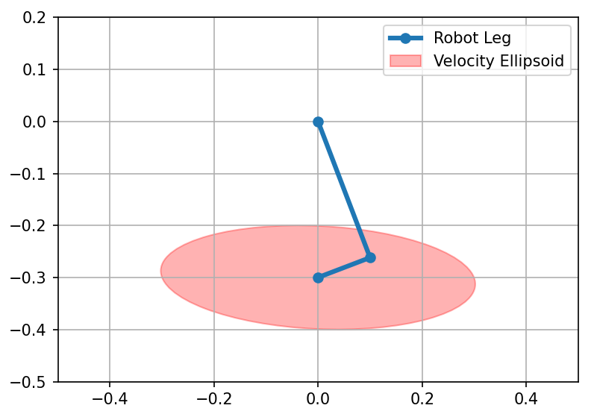
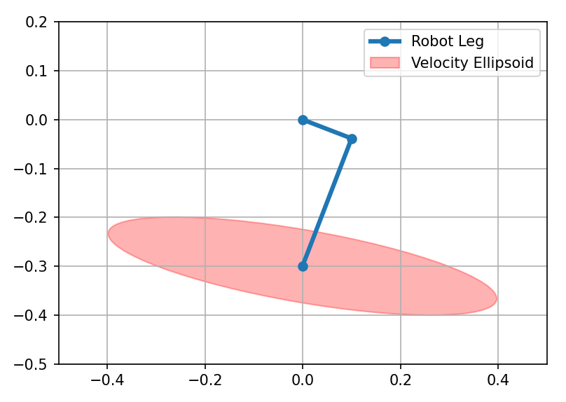
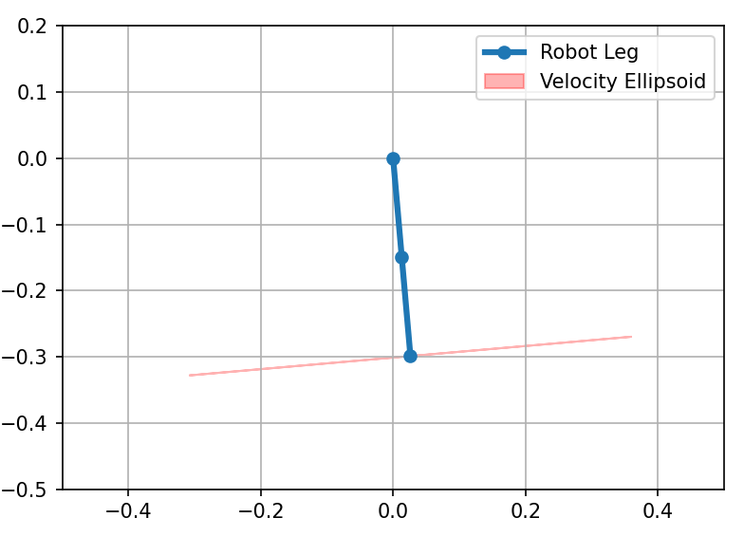
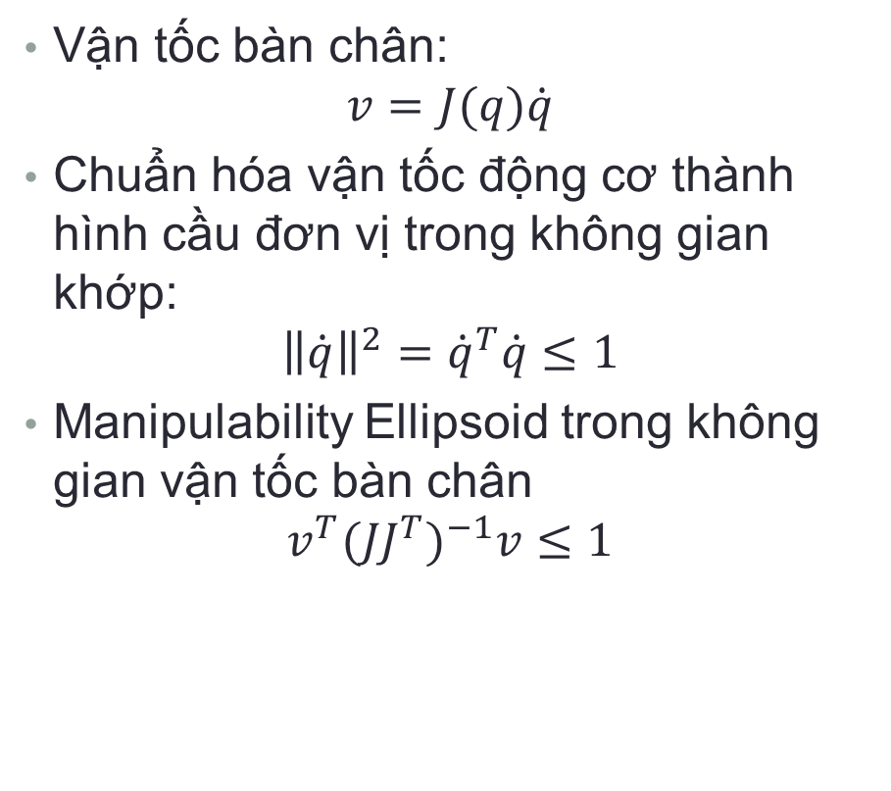
Xác định kích thước
Vận tốc bàn chân:
$$v=J(q)\dot{q}$$
Chuẩn hóa vận tốc động cơ thành hình cầu đơn vị trong không gian khớp:
$${\left\|\dot{q}\right\|}^{2}={\dot{q}}^{T}\dot{q}≤1$$
Manipulability Ellipsoid trong không gian vận tốc bàn chân
$$v^{T}{(JJ^{T})}^{−1}v≤1$$
L₂=0.2 m, L₃=0.2 m
L₂=0.28 m, L₃=0.107 m
L₂=0.107 m, L₃=0.28 m
L₂=0.15 m, L₃=0.15 m
Manipulability Ellipsoid

Slide 18
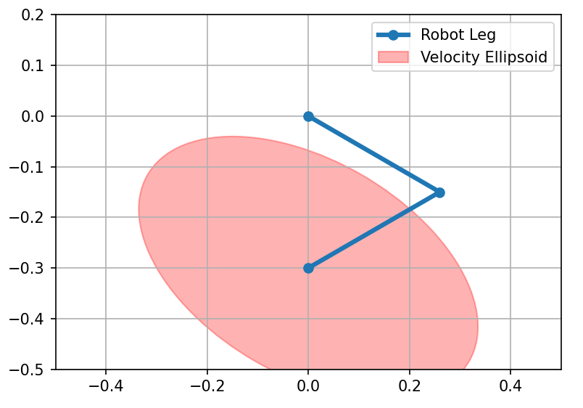
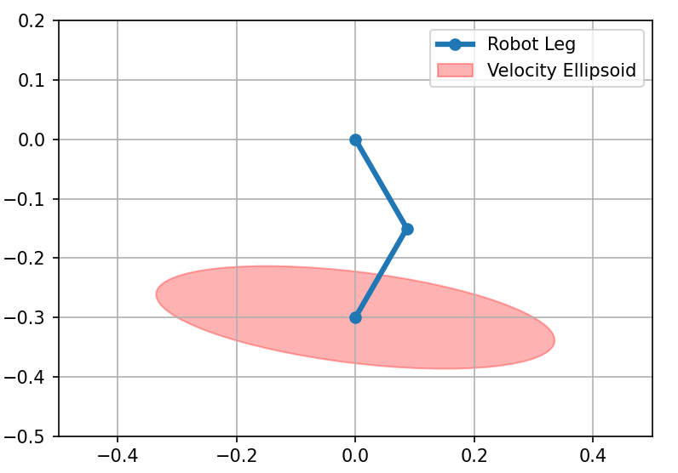
Xác định kích thước
q₃ = 90º
Diện tích ellipsoid đại diện cho mức độ linh hoạt của cơ cấu → càng lớn càng tốt
Cạnh dài của Ellipsoid
  hướng mà bàn chân có thể di chuyển nhanh nhất với cùng một góc quay từ động cơ
  Hướng có lực đẩy kém nhất
Cạnh ngắn của Ellipsoid
  hướng mà bàn chân di chuyển chậm nhất
  Hướng có lực đẩy tốt nhất
Độ tròn: khả năng robot có thể di chuyển bàn chân hoặc tạo lực theo bất kỳ hướng nào với cùng một độ chính xác và lực/moment như nhau → càng tròn càng tốt
  Ellipsoid là một hình tròn hoàn hảo → dễ điều khiển
  Ellipsoid quá dẹp → các khớp đã gần như duỗi thẳng hoặc gập hết cỡ → mất bậc tự do, khó lập trình
q₃ = 120º
q₃ = 30º

Slide 19
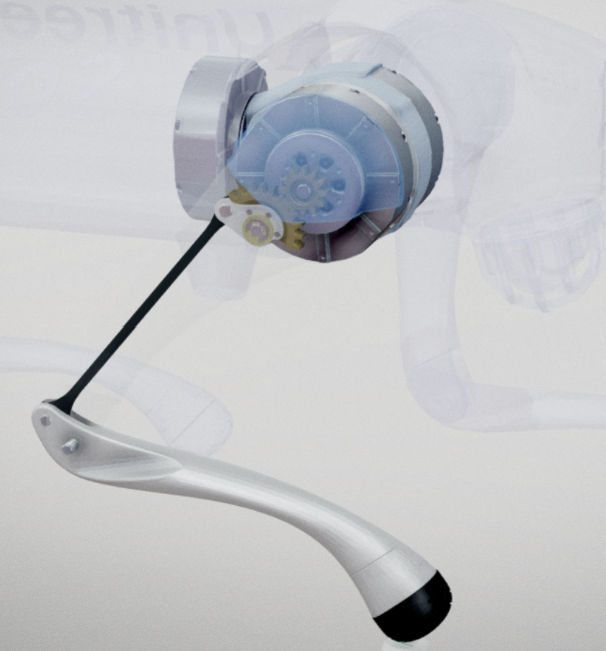
Thiết kế chi tiết
Mục tiêu: Phương án động học → bản vẽ 3D/2D
L₁
L₂
L₃

Slide 20
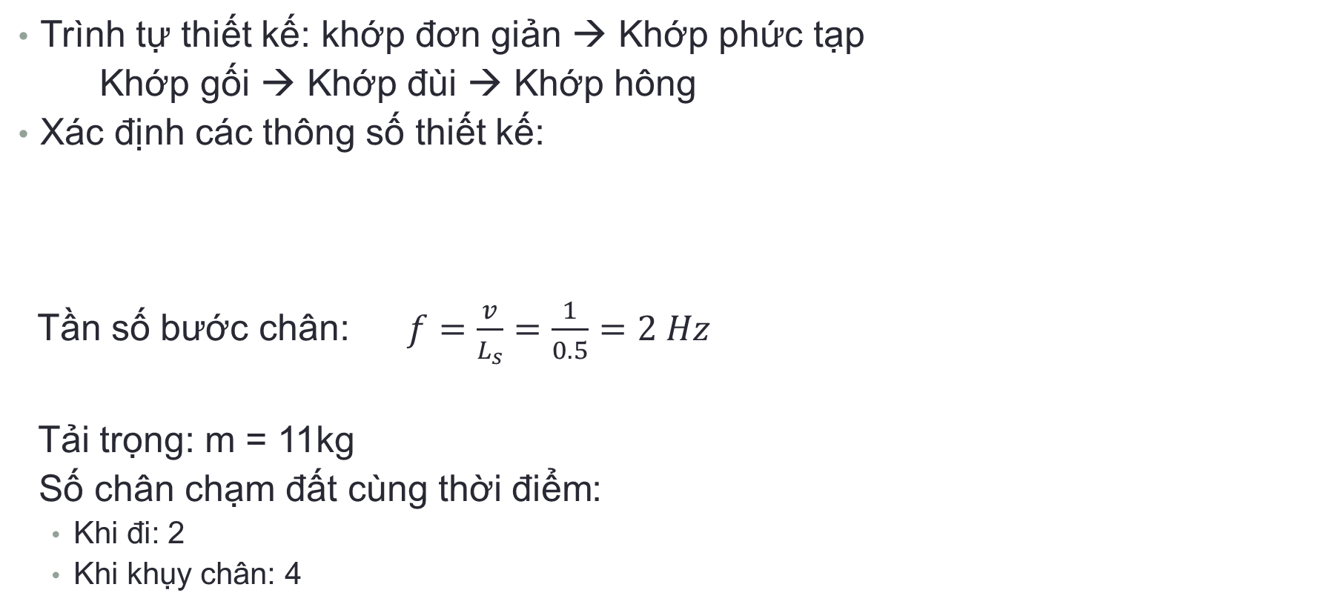
Thiết kế chi tiết
Trình tự thiết kế: khớp đơn giản → Khớp phức tạp
Khớp gối → Khớp đùi → Khớp hông
Xác định các thông số thiết kế:
Tần số bước chân: $f=\frac{v}{L_{s}}=\frac{1}{0.5}=2 Hz$
Tải trọng: m = 11kg
Số chân chạm đất cùng thời điểm:
  Khi đi: 2
  Khi khụy chân: 4
Vận tốc: v = 1m/s ;
Sải bước: L_{S} = 1 ~ 1.5 x Chiều dài phần thân
= 0.5 ~ 0.75 m

Slide 21
Thiết kế chi tiết
Góc khớp gối nhỏ nhất (lúc khụy chân): 35º
Góc khớp gối lúc đứng: 60º
Tính Mô men xoắn theo tải tĩnh và tải động ?
Tính vận tốc góc của động cơ ?

Slide 22
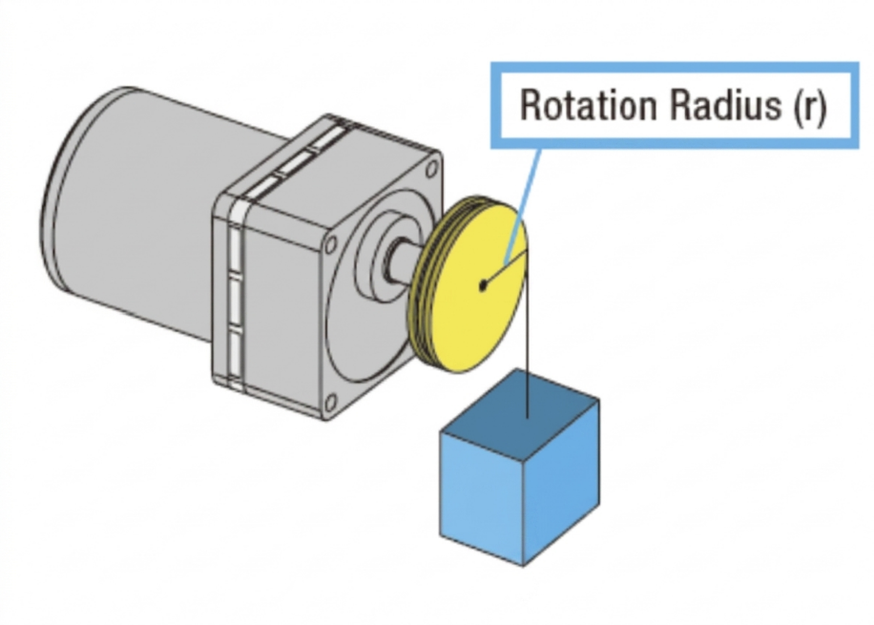
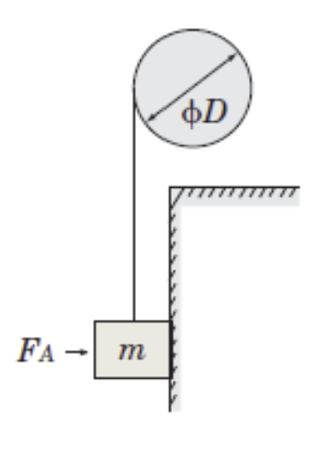
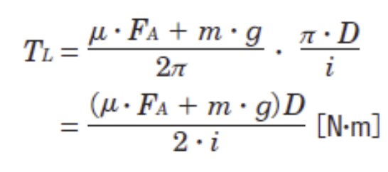
Lựa chọn động cơ
Lựa chọn động cơ dựa trên 3 tiêu chí:
  Mô men xoắn (Torque)
  Quán tính của tải (Load inertia)
  Tốc độ (speed)
Mô men xoắn gồm 2 thành phần:
  Mô men cần để di chuyển tải trọng (load torque)
  Mô men cần để tạo ra gia tốc cho tải (acceleration torque)
Ví dụ: tính load torque cho cơ cấu sau
Motor Sizing Basics
Notes:
The perfect motor size – maxon Support

Slide 23
Lựa chọn khớp nối
Các loại khớp nối phổ biến trong robot
  Khớp xoay (revolute joints)
  Khớp tịnh tiến (prismatic joint)
  Khớp cầu (spherical joint)
Khi lựa chọn khớp nối cần chú ý:
  Vùng hoạt động
  Tải tối đa cho phép
  Tốc độ
  Độ chính xác

Slide 24
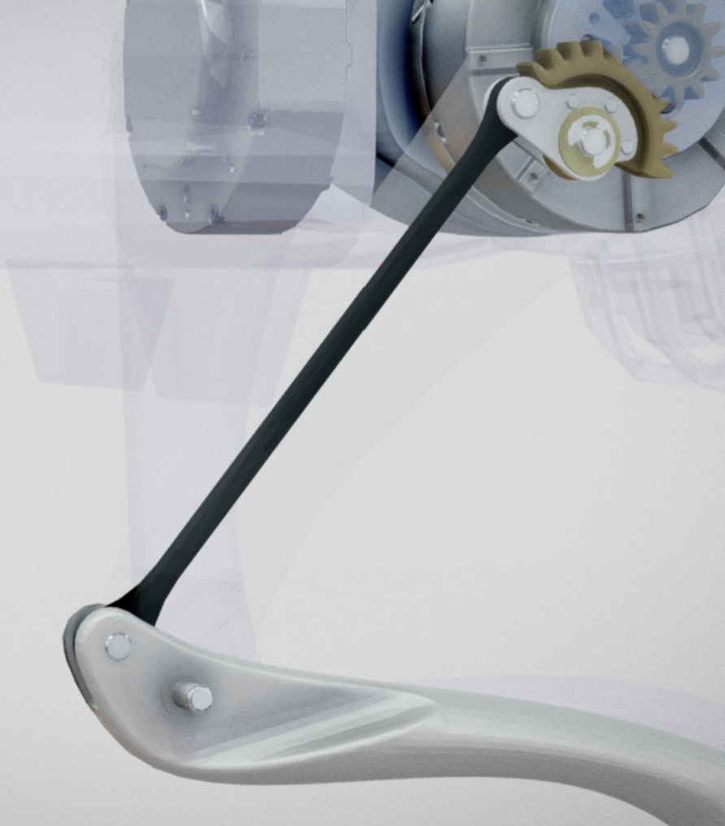
Lựa chọn khớp nối
Khớp xoay
 | Ổ bi | Bạc lót
Tốc độ | 200-100k RPM | <200 RPM
Tải tối đa | ~ 50 MPa | ~ 300 Mpa
Hệ số ma sát | < 0.001 | 0.05 – 0.25

